Slide 1
Hématurie
Service d’urologie et de transplantation rénale
EHS Daksi Constantine
CAT devant:
Dr Y.ZEROUALA

Slide 2
Objectifs Pédagogiques
● Connaître les critères de définition d’une hématurie.
● Énumérer les principaux diagnostics différentiels d’une hématurie.
●Connaître les principales orientations étiologiques.

Slide 3
Plan
Définition
Physiopathologie
Diagnostic positif
Diagnostic Différentiel
Enquête Etiologique
Conclusion

Slide 4
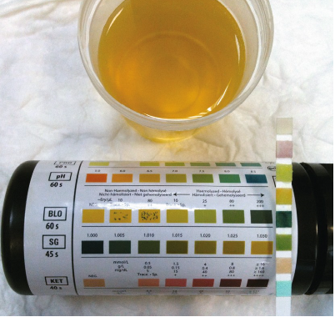
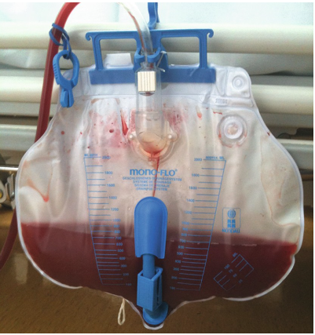
Définitions
C’est l’émission de sang (hématies)dans les urines au cours de la miction, en quantité anormale(≥ 10 GR/mm3 ou 10 000GR/mL).
On en distingue 2 types:
Hématurie microscopique:
invisible à l’œil nu
L’émission de plus de 10000 GR/min
ou 10GR/mm3
à toujours confirmer par un ECBU
Hématurie macroscopique:
coloration rosée, rouge ou brunâtre
visible à l’œil nu
devient macroscopique au-delà
de 500 000 GR par min

Slide 5
Il faut savoir que…
L’hématurie micro- ou macroscopique est un symptôme fréquent qui nécessite toujours une enquête étiologique recherchant en premier une affection tumorale .
Pas de parallélisme entre l’importance de l’hématurie et
la gravité des lésions constatées.

Slide 6
Physiopathologie
deux cadres nosologiques :
Soit il s’agit d’un cadre
urologique.
lésion du parenchyme
ou de l’arbre urinaire
effraction de vaisseaux sanguins
passage du sang dans la lumière des voies urinaires
Soit il s’agit d’un cadre
néphrologique.
Passage des hématies à travers une membrane basale glomérulaire altérée.
Expliquant :
l’absence de caillots, en raison de l’action fibrinolytique de l’urokinase tubulaire ;
La présence de cylindres hématiques ou d’hématies déformées sur l’analyse du culot urinaire ;
l’association fréquente à une protéinurie (≥ 0,3 g/24 h), voire à un syndrome néphrotique ou néphritique.
Notes:
Les hématurie peuvent intervenir dans

Slide 7
Diagnostic positif
Hématurie macroscopique:
Diagnostic facile.
C’est la présence d’urines rouges plus ou moins foncées.
Hématurie microscopique:
La bandelette urinaire:
examen de dépistage : + si ≥ 5 000 GR/mn
La sensibilité : 90 %
faux-positifs : myoglobinurie, hémoglobinurie.
Notes:
BU grâce aux propriétés peroxydasiques de l’hémoglobine
Myoglobine: protéine des cellules des muscles striés ( transport de l'oxygène vers les muscles )

Slide 8
Diagnostic positif
Méthodes cytologiques : Dgc DE CONFIRMATION
Examen du culot urinaire par centrifugation :
+ >10 hématies / mm3
ou > 10 000 éléments / ml.
Compte d’Addis (HLM) :
Le décompte des hematies:
H microscopique >10 000/min.
H macroscopique > 500 000/min.
Pas d’hématurie < 5 000/min.
[ 5 000 - 10 000]/min : Hématurie incertaine= refaire le test.
Le décompte des leucocytes :
pathologique : > 10 000/min,
douteuse non pathologique : < 5 000/min
Notes:
Méthode cytologique de confirmation
Le compte d’Addis consiste à apprécier le débit des hématies et des leucocytes passant dans les urines
NB:
Toute hématurie microscopique s’accompagne d’un certain degré de leucocyturie.
et toute leucocyturie abondante peut s’accompagner d’une micro-hématurie : Normal : < 5 hématies/mm3.

Slide 9
EVALUER LA GRAVITE DE L’HEMATURIE
Etat de choc :
Réanimation. (TA ,FC, ,Hgb )
Il est exceptionnel, sauf dans le cas d’une hématurie abondante
(Traumatisme du rein ou tumeur vésicale qui saigne).
Signes d’anémie : Le plus souvent,
Secondaire à une hématurie chronique.
Transfusion de sang iso-groupe iso-rhésus.
Rétention aiguë d’urines :
Secondaire à des caillots.
Douleurs avec globe vésical.
Lavage + décaillotage de la vessie.

Slide 10
Diagnostic différentiel
AUTRES CAUSES D’URINES ROUGES :
Pathologiques :
Myoglobinurie : exercice violent, myalgies.
Hémoglobinurie : hémolyse intravasculaire.
Porphynurie : urines claires forcément à la lumière.
Pigments biliaires : plus ou moins ictère.
Mélanine : radiothérapie de lymphome ⇨ mélanome métastatique.
Intoxication au plomb, mercure.
Médicamenteuses : Rifampicine, phénophtaléïne, vitamine B12, métronidazole, érythromycine, piramidon, sulfasalazine.
Alimentaires : Betteraves, mûres, bombons d’aniline.
CAUSES D’URINES SANGLANTES MAIS NON HEMATURIQUE :
Urètrorragies.
Hémospermie.
menstruations.
Métrorragies.
Notes:
La porphyrie est une affection caractérisée par la présence, dans l'organisme, de quantités massives de porphyrines, molécules précurseurs de l'hème (partie non-protéique de l'hémoglobine

Slide 11
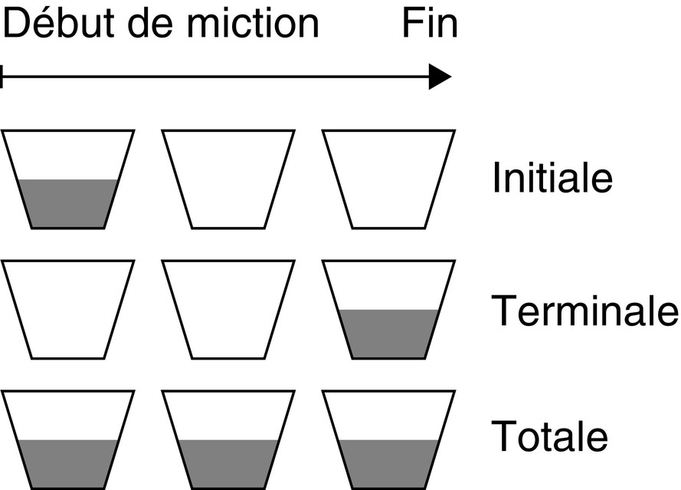
Enquête étiologique
Interrogatoire
Caractéristiques de l’hématurie :
Abondance.
Chronologie de l’hématurie lors de la miction :
Initiale : lésions urétro-prostato-cervicales ;
Terminale : origine vésicale ;
Totale : aucune signification topographique,
surtout d’origine rénale.
Présence de caillots : Ils signent une atteinte urologique.

Slide 12
Enquête étiologique
Interrogatoire
Le mode de vie :
la notion de voyage en zone d'endémie(bilharziose, tuberculose)
exposition professionnelle à des carcinogènes ou un tabagisme
Antécédents personnels:
diabète, drépanocytose, troubles de la coagulation , infections urinaires, lithiases urinaires, tumeurs urologiques , une infection ORL récente [GNA post-streptococciques].
Traitement en cours (des anticoagulants ou des antiagrégants plaquettaires, Médicaments colorant les urines , des AINS ,pénicilline ou rifampicine (responsables de néphropathie).
Antécédents familiaux:
la polykystose hépatorénale , cancers (rénaux, prostatiques ou urothéliaux), une insuffisance rénale , une surdité héréditaire (syndrome d'Alport).
Notes:
Sd ALPORT : héréditaire anomalies de structure du collagène de type IV , néphropathie glomérulaire associée à une hématurie évoluant vers une insuffisance rénale, dite terminale (IRT), une surdité de perception et, dans certains cas, à des anomalies oculaires
Mdct urine : rifampicine, metronidazole , chloroquine, Phénolphtaléine

Slide 13
Enquête étiologique
Interrogatoire
Signes généraux
Notion de fièvre, perte de poids, asthénie
Signes fonctionnels urologiques
pollakiurie , dysurie → étiologie du bas appareil.
douleurs lombaires , coliques néphrétiques → caillotage de la voie excrétrice ou une pathologie lithiasique.
Symptômes évocateurs de néphropathie
Présence d'oedèmes,
Signes indirects d'HTA (céphalées, acouphènes…).
Contexte évocateur :
un traumatisme,
une chirurgie urologique ou une manœuvre endo-urologique récente (sondage, cystoscopie).
Nombre d’épisode, la date de survenue, la durée d'évolution, le caractère cyclique ou non du saignement (endométriose).

Slide 14
Enquête étiologique
Examen physique
Signes généraux :
- Etat général, T° , Pouls , TA , Pâleur cutanéo-muqueuse/polypnée ( signes d’anémie )
- Troubles de la crase sanguine : pétéchies, épistaxis, gingivorragies
Palpation des fosses lombaires : Contact lombaire (grosse tumeur rénale ; ou une polykystose)
Palpation abdominale : Globe vésical (caillotage) , Masse abdominale (une masse pelvienne en faveur d’une tumeur vésicale évoluée).
Palpation des organes génitaux externes (OGE) :
- Une induration épididymaire faisant rechercher une tuberculose
- Une varicocèle récente évoquant un envahissement veineux d'un cancer du rein
Touchers pelviens :
- Une induration prostatique d'un adénocarcinome prostatique (hématurie initiale), Masse pelvienne.
Notes:
hypertension maligne en cas de néphropathie glomérulaire sévère

Slide 15
Enquête étiologique
Examens complémentaires biologique
a - ECBU
Recherche une infection urinaire non spécifique
ou spécifique (bilharzienne ou tuberculeuse)
Confirme le diagnostic d’hématurie en cas de doute et précise la morphologie érythrocytaire ou la présence de cylindres hématiques orientant vers une origine néphrologique.
b - La protéinurie des 24 heures
Son taux est spécifique d’une atteinte glomérulaire au-delà de 2 g/24 h.
c - Pour apprécier le retentissement de l’hématurie
FNS et un bilan d’hémostase (TP/TCA) .
urée , créatinine.

Slide 16
Enquête étiologique
Examens complémentaires Morphologiques
L’échographie vésico-rénale :examen de 1re intention.
Rechercher des
lithiases,
des tumeurs du parenchyme rénal, des cavités pyélo-calicielles ou vésicales
ou encore des kystes rénaux.
Elle peut également mettre en évidence des signes indirects (urétéro-hydronéphrose, caillotage…).
NB : Malgré son innocuité et son accessibilité, sa sensibilité est limitée pour les lésions de petites tailles, et sa négativité ne dispense pas d’une imagerie plus sensible.

Slide 17
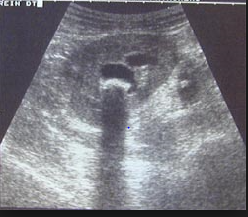
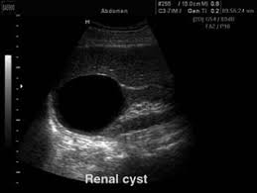
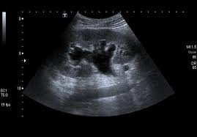
Enquête étiologique

Slide 18
Enquête étiologique
Uroscanner
Sa sensibilité pour la détection des tumeurs et calculs de petite taille est supérieure à celle de l’échographie.
L’acquisition en phase artérielle peut également renseigner sur une anomalie des vaisseaux rénaux (notamment en cas de traumatisme) ou la présence d’une fistule aorto-urétérale.
L’Uroscanner est l’examen de référence pour l’étude du parenchyme rénal et des voies excrétrices urinaires supérieures. Il tend à remplacer l’urographie intraveineuse (UIV). En cas de contre-indication, il sera remplacé par une uro-IRM.

Slide 19
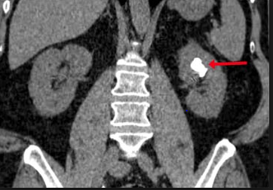
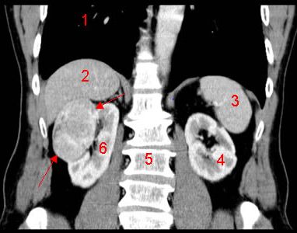
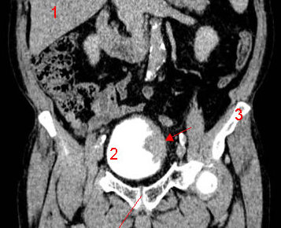
Enquête étiologique
Uroscanner

Slide 20
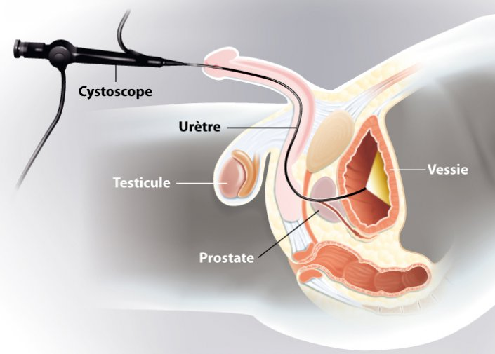
Enquête étiologique
Endoscopiques
L’urétrocystoscopie : permet la détection de
lésions tumorales endovésicale bourgeonnante ou planes, non visualisées en imagerie.
un aspect caractéristique de cystite hématurique,
des œufs de bilharzies
Saignement des méats urétéraux,
Urologique si unilatéral
Néphrologique en cas de bilatéralité.
L’urétéroscopie :
Suspicion de tumeur urétérale et peut s’associer à la réalisation biopsies.
L’urétéroscopie est également indiquée chez
le patient présentant des facteurs de risque de tumeur urothéliale
avec un bilan morphologique et cystoscopique négatif

Slide 21
Enquête étiologique
Anatomopathologiques
La cytologie urinaire
sensibilité élevée pour la détection des cellules tumorales de haut grade (90 % dans la détection du CIS vésical),
mais présente une faible sensibilité pour les tumeurs de bas grade.
La ponction-biopsie rénale :
Dans le bilan d’une :
hématurie microscopique
associée à une protéinurie glomérulaire
et/ou une hypertension artérielle.
Elle permet d’obtenir la confirmation diagnostique et la caractérisation histologique de la néphropathie.

Slide 22
Étiologies
A – Urologiques
1 - Tumeurs urothéliale
Facteurs de risques fréquemment associés : âge ≥ 50 ans, sexe masculin, tabac, exposition professionnelle (amines aromatiques…).
La vessie ou les VES.
Bilan : cystoscopie et uroscanner ± cytologies.
2 - Tumeurs rénales
Hématurie microscopique ou macroscopique totale.
De nature bénigne (angiomyolipome) ou maligne (adénocarcinome le plus souvent).
Souvent asymptomatiques.
Bilan: échographie ou un scanner abdomino-pelvien injecté.

Slide 23
Étiologies
3 - Infections urinaires
Cause la plus fréquente
tableau clinique évocateur (brûlures mictionnelles, pollakiurie, douleurs lombaires…).
Diagnostic : BU si + ECBU
Cystite +++, pyélonéphrite , prostatite
Ou en rapport avec un contexte épidémiologique :
tuberculose urinaire
bilharziose
4 - Lithiases urinaires
Colique Néphrétique, douleur lombaire
Couple AUSP + échographie lors d’un épisode
douloureux Uroscanner en dehors d’une phase aiguë.

Slide 24
Étiologies
5 - Prostatique
Signe rarement révélateur de cancer de prostate, elle est plus souvent associé à une prostatite ou une hypertrophie, et reste un diagnostic d’élimination.
6 - Traumatisme
Une fracture du parenchyme rénal, une atteinte du pédicule vasculaire ou encore une plaie vésicale.
7 - Iatrogène
Sondage, la pose d’un cathéter sus-pubien ou une résection endoscopique
Post-lithotritie extracorporelle ou biopsie rénale

Slide 25
Étiologies
B - Néphrologiques
1 - Néphropathies glomérulaires
a – Glomérulonéphrite
Aiguë post-infectieuse
Infection ORL (le plus souvent) à streptocoque.
Syndrome néphrétique.
Baisse de la fraction C3 du complément
Rapidement progressive
maladie de Wegener : vascularite
syndrome pneumo-rénal de Goodpasture : présence d’anticorps anti-membrane basale glomérulaire.
Chronique
Glomérulonéphrite à dépôts mésangiaux d’IgA (maladie de Berger) : cause la plus fréquente des hématuries macroscopiques glomérulaires récidivantes.
Glomérulonéphrite membrano-proliférative.
Glomérulonéphrite extra-capillaire.
b - Syndrome d’Alport
Pathologie héréditaire, hématurie macroscopique récidivante, surdité bilatérale et atteinte ophtalmologique (cataracte, atteinte maculaire).

Slide 26
Étiologies
2 - Néphropathie interstitielle aiguë médicamenteuse
Immuno-allergique, Prise médicamenteuse : sulfamides, pénicillines…
3 - Néphropathies vasculaires
a - Nécrose papillaire
Un diabète, une drépanocytose ou une prise d’AINS.
Elle se présente comme une colique néphrétique (par migration des fragments papillaires dans l’uretère)
b - Infarctus rénal
Post-traumatique, maladie thromboembolique (ACFA).
Hématurie + douleur lombaire brutale difficilement calmée par les antalgiques.
4 - Polykystose rénale autosomique dominante (PKRD)
Développement de kystes rénaux (± hépatiques) ,évolution vers l’insuffisance rénale.

Slide 27
Étiologies
C - Autres étiologies: Les hématuries d’effort
Après une activité physique prolongée.
Le plus souvent microscopiques (80 % des cas).
Le mécanisme de ces hématuries est mixte
Microtraumatismes rénaux ou vésicaux (en rapport avec l’exercice)
Une perméabilité glomérulaire accrue pendant l’effort

Slide 28
Conclusion
Le dgc de l’hématurie macroscopique a beaucoup bénéficié de l’apport de l’imagerie moderne permettant fréquemment d’effectuer dans le contexte d’urgence le dgc rapide sans exploration massive.
Le recours à la cystoscopie reste toujours nécessaire en période d’hématurie lorsque ces explorations simples ne permettent pas un dgc.

